Slide 1

PHẦN 1:
Dạy trẻ nhận ra sự khác biệt rõ nét về chiều dài của 2 đối tượng

Slide 2
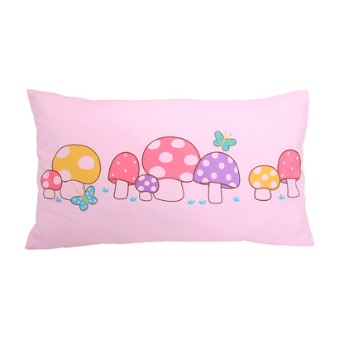
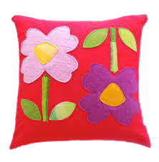

Notes:
Gì đây nhỉ- À một chiếc gối mầu hồng có hình những cây nấm rất là xinh xắn
Còn đây là 1 chiếc gối mầu đỏ có in hình những bông hoa .
Ai có nhận xét gì về 2 chiếc gối này
Theo các con chiếc gối nào ngắn hơn, chiếc gối nào dài hơn
À ,đúng rồi chiếc gối mầu hồng ngắn hơn chiếc gối mầu đỏ. Cả lớp cùng nhắc lại nào .
Chiếc gối màu đỏ dài hơn chiếc gối mầu hồng . Các con cùng nhắc lại

Slide 3

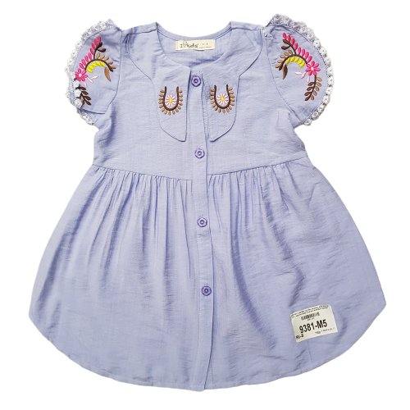
Notes:
đây là gì nhỉ- À đó là 2 chiếc váy một chiếc váy mầu xanh vaf1 chiếc váy mầu hồng.
Ai có nhận xét gì về 2 chiếc váy này
Theo các con chiếc váy nào ngắn hơn, chiếc váy nào dài hơn
À ,đúng rồi chiếc váy mầu xanh ngắn hơn chiếc váy mầu hồng . Cả lớp cùng nhắc lại nào .
Chiếc váy mầu hồng dài hơn chiếc váy mầu xanh. Các con cùng nhắc lại

